Slide 1
HACIA UNA TIPOLOGÍA DE TEXTOS.
NARDA ORTIZ
PAULINA FLORES
KATYA QUINTANA

Slide 2
Introducción
Roland Barthes señaló en alguna ocasión que el verbo escribir podía tener diferentes adaptaciones. En el caso de un escritor la palabra escribir proviene de un verbo intransitivo: Que solo escribe por el placer de escribir y tienen más peso las palabras utilizadas que la información que contiene el texto.

Slide 3
Estas tipologías reflejan en mayor o menor medida nuestras propias intuiciones como hablantes u oyentes de una lengua: Nosotros sin duda podemos agrupar los textos a partir de la identificación de rasgos que percibimos como comunes. Logramos distinguir un relato de una obra de teatro, un informe de una conversación, una noticia de un poema.

Slide 4
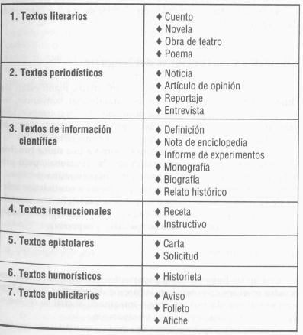
Selección de aquellos textos que aparecen con mayor frecuencia en la realidad social y escolar.

Slide 5
Para poder llegar a esa clasificación del cuadro anterior se toma a cuenta las funciones del lenguaje y las tramas que predominan.
Los textos como unidades comunicativas, manifiestan distintas intenciones del emisor: informar, convencer, seducir, entretener, sugerir estados de animo, etc.
Se habla de función predominante en los textos ya que en si en ellos se encuentran todas las funciones del lenguaje pero siempre predomina una.
Jakobson menciona 4 funciones del lenguaje y son:

Slide 6
FUNCION INFORMATIVA:
Como su nombre lo dice su función es informar con un lenguaje conciso y transparente como lo es común en los textos escolares, lleva al lector a una forma sencilla de identificar las cosas.
FUNCION LITERARIA:
Son de intención estética, su autor usa de todos los recursos para “adornar” el texto y atraer. La interpretación de este texto obliga al lector a extraer los significados de los recursos utilizados como símbolos, metáforas, comparaciones etc.
FUNCION APELATIVA:
Los textos que llevan este tipo de función sirven para convencer y modificar el comportamiento que tiene el lector, aceptando que la opinión del autor es la correcta, cambiando sutilmente su forma de pensar.
FUNCION EXPRESIVA:
Este tipo de textos manifiestan los estados de animo o emociones del emisor. Incluye palabras con matices afectivos y de valor.

Slide 7
¿Qué es lo que nos permite distinguir una noticia de un articulo de opinión; un relato histórico de una monografía, si todos ellos informan?

Slide 8
La forma de presentar los contenidos: algunos textos narran acontecimientos y otros los cuentan, explican y discuten. Se configuran diferente para manifestar las mismas funciones del lenguaje.
En este caso se le puede llamar trama a lo que identifica cada tipo de texto, que son las diferentes estructuras o configuraciones del texto.

Slide 9
Tipos de tramas
NARRATIVA: Presentan hechos o acciones en un secuencia temporal y causal. La ordenación temporal de los textos y la relación causa-consecuencia hacen que el tiempo y el aspecto de los verbos adquieran un rol fundamental en la organización de los textos narrativos.
También es importante la distinción entre el autor y el narrador, es decir, la voz que relata dentro del texto; el punto de vista narrativo(narración en tercera o primera persona), y la predicción.

Slide 10
ARGUMENTATIVA: Comentan ideas, conocimientos, opiniones, creencias o valoraciones.
Se organizan en tres partes: una introducción para presentar el tema; un desarrollo, a través de la cual se encadenan informaciones mediante el empleo, de loa conectores lingüísticos requeridos por diferentes esquemas lógicos (causa/efecto, antecedente/consecuencia, tesis/antítesis, entre otros. Los conectores y los presupuestos son fundamentales en esta trama.

Slide 11
DECRIPTIVA: Son todos aquellos que presentan las especificaciones y caracterizaciones de objetos, personas o procesos a través de una selección de sus rasgos distintivos. Los sustantivos y los adjetivos adquieren relevancia en estos textos, ya que los sustantivos mencionan y clasifican los objetos de la realidad y los adjetivos permiten completar la información del sustantivo añadiéndole características o diferenciales.

Slide 12
CONVERSACIONAL: Aparece en estilo directo, la interacción lingüística que se establece entre los distintos participantes de una situación comunicativa quienes deben ajustarse a un turno de palabra.
La conversación avanza con los cambio de turno. Las formas pronominales adquieren relevancia en esta trama.

